Slide 1
CAT devant un syndrome
hémorragique

Slide 2
I- Introduction:
Les syndromes hémorragiques secondaire à une anomalie de l’hémostase se sont des saignements extériorisés ou non caractérisées par:
Leur survenu spontané ou après des traumatismes minimes,
Leur répétition dans plusieurs territoires dont certains sont évocateurs d’une pathologie précise.
Leur liaison à un trouble de l’hémostase congénital ou acquis.

Slide 3
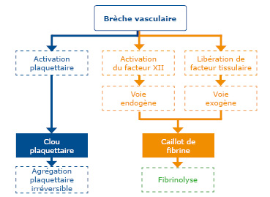
II- Rappel:
Schéma de l’hémostase

Slide 4
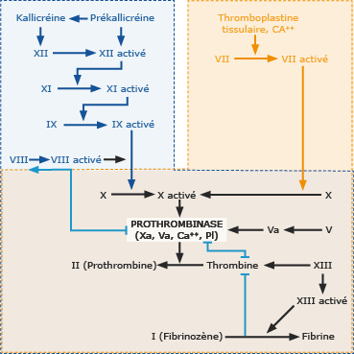
ENDOGENE
E
X
O
G
E
N
E
COMMUNE
Exploration par TCA
Schéma de la coagulation
Exploration par TQ et TP

Slide 5
III. Conduite de l’interrogatoire et l’examen clinique:
A. L’interrogatoire: il doit préciser
Antécédents personnels:
Date du début : l’enfance ou à l'âge d’adulte.
Type du saignement: périphérique (cutané, muqueux), profond (viscéral, articulaire).
Caractère spontané ou provoqué.
Des antécédents des anémies ferriprive
Prise médicamenteuse ( AINS+++)
Antécédents hémorragiques familiaux:

Slide 6
B. Examen clinique: il doit rechercher les signes évoquant une maladie hémorragique
Saignement cutané (purpura pétéchial, ecchymose), muqueux ( bouche, pharynx), Profond (hématome musculaire, hémarthrose).
Les signes évoquant une anémie ferriprive
Des signes en faveurs d’une pathologie sous jacents : insuffisance rénale ou hépatique, maladie auto-immune, hémopathie maligne, cancer, infection.

Slide 7
- Elément d’orientation vers une pathologie de l’hémostase primaire ou de la coagulation:

Slide 8
ANOMALIE DE L’HEMOSTASE
PRIMAIRE

Slide 9
DÉMARCHE DEVANT UN ALLONGEMENT DU TEMPS DE SAIGNEMENT
Allongement du TS
Numération plaquettaire
Thrombopénie
(<100 giga/l)
Plaquettes normales
(150 à 400 giga/l)
Vérifier sa réalité par :
- frottis (absence d’agrégats)
- numération plaquettaire sur citrate
- Etude des fonctions plaquettaires
- Dosage du F. Willebrand
Rechercher l’étiologie
Allongement isolé et inexpliqué du TS
Maladie de Willebrand
Thrombopathies
Acquises (fréquentes)
Constitutionnelles (rares)
Médicamenteuses
Pathologiques
Samama M. Physiologie et exploration de l'hémostase. Edition Doin 1990, page 63.
Zittoun R., Samama M., Marie JP. Manuel d’hématologie. Edition Doin 1998, page 208.
Notes:
Diapo n°7
Les indications du temps de saignement sont de 2 ordres :
• Antécédents hémorragiques personnels et/ou familiaux :
- muqueux,
- écchymotiques,
- ORL et stomatologiques.
• Traitement antiagrégant ou interférant avec les fonctions plaquettaires :
les “pièges” :
- problèmes cutanés
- aspirine “non avoué”
L’allongement du temps de saignement révèle un trouble de l’hémostase primaire. Il impose le contrôle de la numération plaquettaire qui, si elle est normale, évoque soit une maladie de Willebrand, soit une thrombopathie, le plus souvent acquise. Par ailleurs, l’allongement du TS peut être isolé et inexpliqué.

Slide 10
IV. Diagnostic étiologique:
1. Anomalie de l’hémostase primaire: elles incluent les thrombopénies, les thrombopathies (souvent acquise), maladie de Willebrand (souvent congénitale).
a. Les thrombopénies:
Une thrombopénie est définie par un taux de plaquette < 150 000/ dl, mais le risque hémorragique est augmente si le taux de plaquette < 30 000/dl.
Thrombopénie
Immunologique
Consommation
excessive
Infectieuse
Séquestration
excessive
Allo immune
PTAI
allergie
LLC
LED
CIVD
Infection bactérienne / parasitaire
PTI
splénomégalie
Transfusion
Médicament

Slide 11
b. Thrombopathie: Une thrombopathie est évoquée devant un saignement cutanéo-muqueux avec un taux de plaquette normal, TCA et TQ normal
Thrombopathie
Acquise ++++
Congénitale (rare)
Aspirine
AINS
Clopidogrel
Hémopathie
Anomalie de l’adhésion (déficit en GP I x)
Anomalie de l’agrégation (déficit en IIb IIIa)
Anomalie de sécrétion
Syndrome myéloprolifératif
MM, Waldestrom
Syndrome de Bernard Soulier
Thrombasténie de Glanzman
Syndrome de Pool vide

Slide 12
3. Maladie de Willebrand:
La plus fréquente des anomalies constitutionnelles de l’hémostase
Secondaire à un déficit en vwF, protéine qui permet de l’adhésion des plaquettes aux sous-endothélium , le transport et la protection du facteur VIII.
L’expression clinique est hétérogène
Dans la forme la plus fréquente (type 1):
a. Clinique: hémorragie cutanée et muqueux
b. biologie: taux de plaquette normal, TCA allongé, TS allongé
Dosage de l’activité du cofacteur vWF (vWF-RCO)
Dosage antigénique (vWF:Ag)
Dosage du facteur VIII

Slide 13
LES COAGULOATHIES

Slide 14
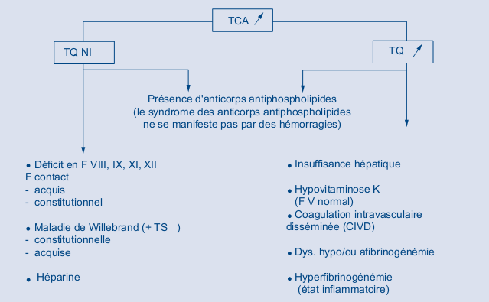
DÉMARCHE DEVANT UN ALLONGEMENT DU TEMPS DE CÉPHALINE AVEC ACTIVATEUR (TCA)
Notes:
Diapo n°8
En cas de TCA allongé, un temps de Quick doit être pratiqué.
Si celui-ci est normal, le TCA sur mélange “plasma malade et plasma témoin” fera la part entre les déficits en facteurs de coagulation avec et sans inhibiteur. En cas de TQ allongé, c’est le TT qui permettra de différencier les déficits en facteurs de coagulation avec ou sans inhibiteur.
Les “pièges” d’un allongement du TCA isolé :
• spontané : enfants jusqu’à 15 ans,
• ACC :
- infections ORL,
- antibiothérapie,
- maladies auto-immunes,
- cancer.
Peut interférer avec le dosage du F VIII et du F IX.

Slide 15
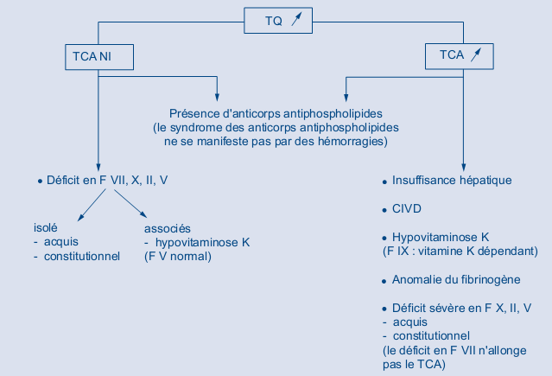
DÉMARCHE DEVANT UN ALLONGEMENT DU TEMPS DE QUICK (TQ)
Notes:
Diapo n°9
Inversement, en cas de TQ allongé, c’est un TCA qu’il faut pratiquer. Si TCA et TT sont normaux, il s’agit d’un déficit en FVII avec ou sans inhibiteur.
Si le TCA est allongé, le TT fera la part entre déficits en facteurs V, X, II et VIII de coagulation avec ou sans inhibiteur.

Slide 16
B. Anomalie de la coagulation: les coagulopathies surviennent dans des circonstances diverses acquises ou congénitales.
1. Coagulopathies acquises:
a. Insuffisance hépatique:
les atteintes hépatiques (hépatite, cirrhose….) sont à l’origine d’un déficit de synthèse des protéines de la coagulation .
Elle entraine des anomalies variable: allongement de TQ ( avec diminution du facteur V) , allongement du TCA et une thrombopénie modérée, majorée par une hypersplénisme en cas d’hypertension portale.
b. Coagulation intravasculaire disséminée CIVD:
Elle est le plus souvent secondaire à une expression en excès du FT.
Etiologie: infection sévère, cancer, accident transfusionnel, hématome retroplancentaire, toxémie gravidique
Aspect clinique:
a. hémorragie cutanéo-muqueuse
b. microthrombose dans les gros organes (rein, foie, poumon) à l’origine d’un défaillance multiviscérale.
c. purpura fulminante et nécrotique

Slide 17
Aspect biologique:
Signe de consommation | Signe de fibrinolyse
Thrombopénie Hypofibrinogénémie TCA, TQ allongé Facteur II, V, VII et X | PDF et D-Dimère
c.Hypovitaminose K:
Etiologie: immaturité hépatique (nouveau née), lithiase biliaire, malabsorption
Biologie: TCA, TQ allongé avec diminution du facteur II, VII, IX, X et un taux de facteur V normal.
L’administration du vitamine K par voie orale ou parentérale corrige l’anomalie

Slide 18
2. Coagulopathie congénitale:
a. Hémophilie:
i. Définition: Coagulopathie congénitale a transmission récessive liée à X en rapport avec un déficit en facteur antihémophilique ( déficit en facteur VIII hémophile A, déficit en facteur IX hémophilie B).
En fonction du degré du déficit en distingue:
Hémophilie sévère : facteur antihémophilique < 1%
Hémophilie modérée: facteur antihémophilique entre 1 et 5 %
Hémophilie mineure: facteur antihémophilique 5 à 30%
Hémophilie frustre: facteur antihémophilique 30 à 50%
L’hémophilie A est plus fréquente que l’hémophilie B

Slide 19
ii. Clinique:
Saignement provoqué par des choc minimes
Le diagnostic de l’hémophilie sévère se fait à l’âge de la marche
Hémarthrose +++ touchent essentiellement les genoux, les coudes et les chevilles, récidivantes. Elle peuvent entraine une arthropathie évolutive (destruction articulaire) qui engage le pronostic fonctionnel.
Les hématomes peuvent engage le pronostic fonctionnel ou vital selon les localisation.
iii. Biologie:
TCA allongé, TQ et TS normaux
Facteur VIII ou facteur IX diminué
iiii.Complication:
Arthropathie hémophilique
Apparition d’un anticoagulant circulant

Slide 20
iiiii. Traitement:
Préventif:
Education du patient et de la famille
Proscrire: IM, aspirine, AINS, plâtre circulant.
Traitement substitutif:
Concentré de facteur VIII ou facteur IX plasmatique ou recombinant
Le risque majeur surtout en cas de hémophilie A sévère est le survenue d’un anticoagulant circulant, qu’est à l’origine d’une inefficacité du traitement dans ce cas on utilise soit le NOVOSVEN ou du FEIBA

Slide 21
